Slide 1

Ekoinkubátor
Podniková ekonomika seminář 4
Marketing organizování
Ing. Eva Štěpánková
ESF MU
Katedra podnikového hospodářství
62740@mail.muni.cz

Slide 2
Úkoly na seminář 4 marketing
Jaké komunikační programy (promotion) využívá FSS MU (případně MU)?
Co je to PR (Public Relations)? Jaké mohou být činnosti a úkoly PR?
Podpora prodeje

Slide 3
Úkoly na seminář 4 organizování
Vysvětlete pojem Organizační (podniková) kultura, charakterizujte její prvky a rysy. Čím je specifická silná podniková kultura a jaké jsou její přínosy?
Co je podstatou delegování a co je při této činnosti třeba brát v potaz?

Slide 4
1. Komunikační programy FSS
Reklama
PR
Podpora prodeje?
Další?

Slide 5
2. PUBLIC RELATIONS
představuje řadu programů zaměřených na propagaci organizace, obhajobu image organizace nebo image jednotlivých produktů.
Cílem PR z by mělo být zajištění dobrých vztahů organizace s veřejností.
Oddělení PR vykonává 5 hlavních činností:
Vztahy s tiskem
Publicita produktu
Firemní komunikace
Lobbování
Poradenství

Slide 6
PUBLIC RELATIONS
Příklady úkolů PR oddělení
Pomoc při zavádění nových produktů
Propagace určité kategorie produkce
Ovlivňování konkrétních cílových skupin
Obhajoba produktů, které se dostaly do konfliktu s veřejností.

Slide 7
3. PODPORA PRODEJE
Soubor různých motivačních nástrojů převážně krátkodobého charakteru, vytvářených pro stimulování rychlejších nebo větších nákupů určitých produktů zákazníky nebo obchodníky.
Reklama nabízí důvod, proč nakupovat, podpora prodeje je podnětem k nákupu.

Slide 8
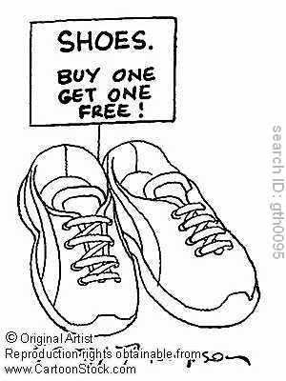
3. PODPORA PRODEJE
Podpora prodeje
Spotřebitelům:
  vzorky,
  slevové kupony
  zvýhodněné ceny
  prémie a dárky
  odměny,
  výhry,
  záruky,
  vyzkoušení zboží zdarma
  předvádění produktů
Obchodníkům:
  nákupní rabaty
  slevy za vystavované zboží apod.

Slide 9
4. Organizační kultura
Soubor základních předpokladů, hodnot, postojů a norem chování, sdílené členy společenství, které se projevují v jejich myšlení, cítění, chování a ve výstupech materiální i nemateriální povahy.
Artefakty nemateriální
jazyk, historky a mýty, užívané vzorce chování – zvyky, rituály, ceremoniály apod.
Artefakty materiální
např. architektura budov a materiální vybavení, produkty, výroční zprávy, propagační materiály apod.
~> Artefakty jsou nejviditelnějším projevem organizační kultury.
Hodnota - co je považováno za důležité, čemu jednotlivec či skupina přikládá význam.
Normy chování - nepsaná pravidla, zásady chování v určitých situacích, které skupina jako celek akceptuje.
Základní předpoklady (přesvědčení) – zafixované představy o fungování reality, které lidé považují za samozřejmé, pravdivé a nezpochybnitelné.

Slide 10

4. Rysy organizační kultury
Jedna z determinant efektivnosti a výkonnosti organizace
Nemá objektivní formu existence
Skupinový fenomén, nadindividuální povaha.
Je výsledkem učení, předávána v procesu socializace.
Stabilita, obtížně měnitelná
stmeluje společnost, napomáhá soudržnosti společenství

Slide 11
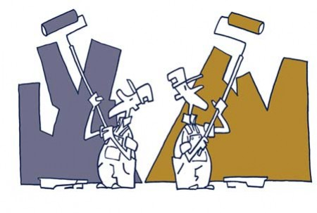
Silná podniková kultura
Integrace osobních a organizačních cílů
Možnost podílet se na rozhodování
Spravedlivé zacházení, rovné podmínky pro všechny zaměstnance
Vzájemná důvěra, uznání a podpora na všech stupních organizace
Otevřená diskuze o problémech
Manažerské chování a řídící styl
odpovídající konkrétní situaci
Příležitost pro osobní rozvoj
a kariérní postup
Identifikace s organizací, loajalita.

Slide 12
5. delegování
Delegování
přenesení přesně vymezeného rozsahu pravomocí a odpovědnosti na jinou osobu nebo útvar.
Jak optimálně rozložit kompetence na jednotlivé úrovně?
Centralizace
vykonávání moci, řízení a kontroly vychází z jednoho centra.
přenášení kompetencí (přiznání pravomocí ale i odpovědností) na vyšší úrovně
Decentralizace
přenos kompetencí na nižší úrovně

